Slide 1
Дослідження на тему «Зміна ценозоформуючих видів в ландшафті долин малих річок степу під дією атропогенної діяльності на прикладі річки Добра»
МАН «Юніор Дослідник»
Номінація «Еколог -Юніор»
Виконала
Щербова Анастасія Михайлівна
учениця 7-А класу
КЗ Добровеличківський ліцей «ІНТЕЛЕКТ»
Керівник
Залєвська Богдана Володимирівна
вчитель географії
КЗ Добровеличківський ліцей «ІНТЕЛЕКТ»
2021 р.

Slide 2
Об’єкт дослідження: лівий схил долини річки Добра.
Предмет дослідження: біотичні та абіотичні наслідки зміни та зміщення типових для даної місцевості видів рослин та тварин.
Термін проведення спостереження: 3 роки.
Мета:
виявлення причин зміни ареалів поширення угрупувань живих організмів на;
встановлення наслідків процесу для екосистеми даної території.
Актуальність:
Необхідність привернення уваги громадськості до прогресуючих негативних наслідків неконтрольованих господарських дій.
!
Завдання:
виявлення проблеми на досліджуваній контрольній ділянці (2019 рік);
закладення тест-об’єкту, а саме геоботанічного профілю та окремих тест-квадратів (2019 рік);
візуальне спостереження за зміною чутливих елементів ландшафту (2019-2020 роки);
аналіз та обробка даних дослідження (2019-2021 роки);
моделювання наслідків несвідомого антропогенного впливу (2021 рік).
Методи: біоіндикація, біотестування, аналітичний, спостереження, експедиційний, порівняльний, прогнозування, дедукція, індукція, моделювання.

Slide 3
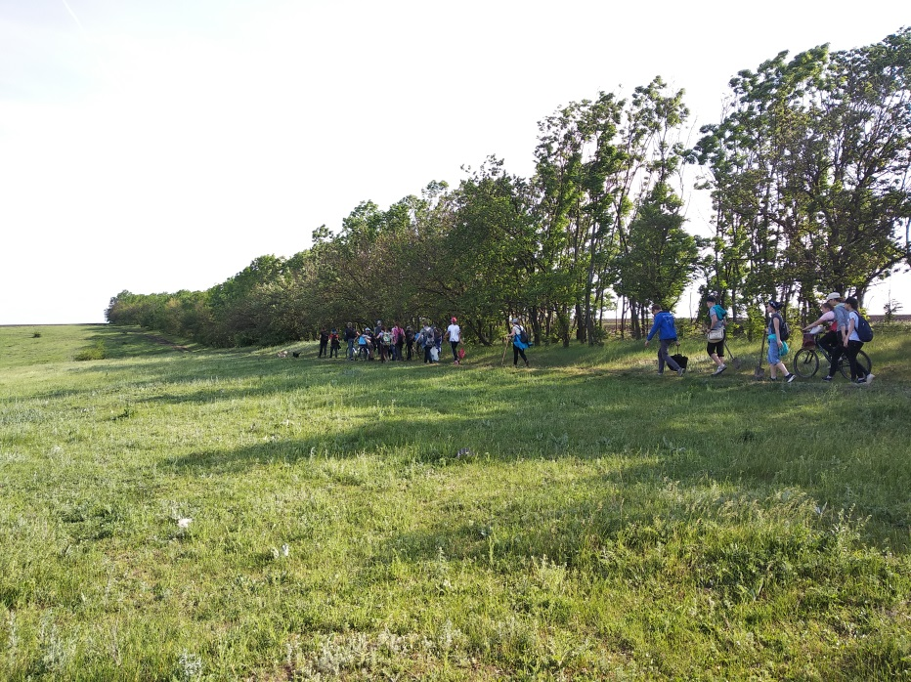
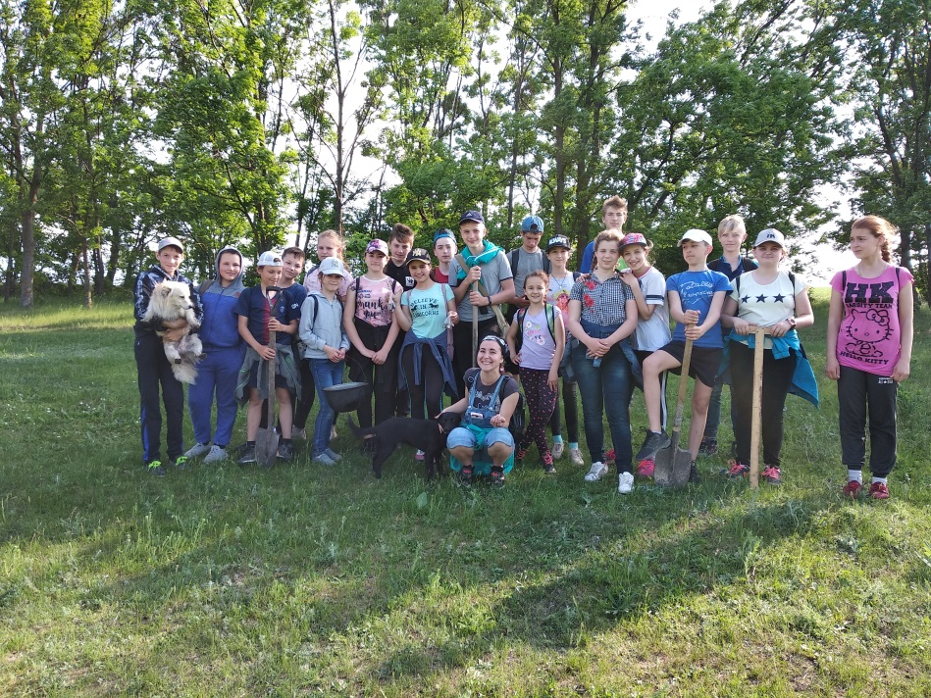
I. Етап виявлення проблеми
Протягом останніх років дуже змінився популяційно-видовий склад
екосистеми схилів долини річка Добра. Навесні 2019 року збірна дослідницька
експедиція, що складалася з учнів 5-9 класів, вирушила на об’єкт
для дослідження причинно-наслідкових процесів даного явища .
В процесі вивчення були виявлені
всі групи біотичних та абіотичних
факторів та наслідків впливу. Було
розроблено план та терміни організації
дослідницької роботи.

Slide 4
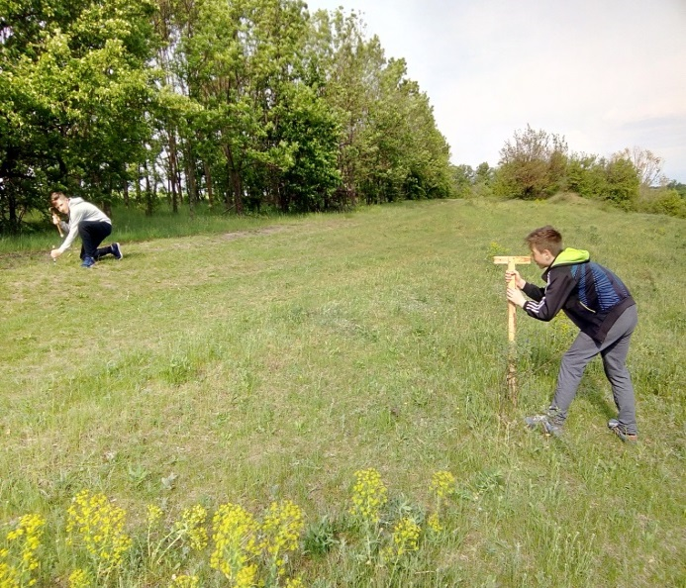
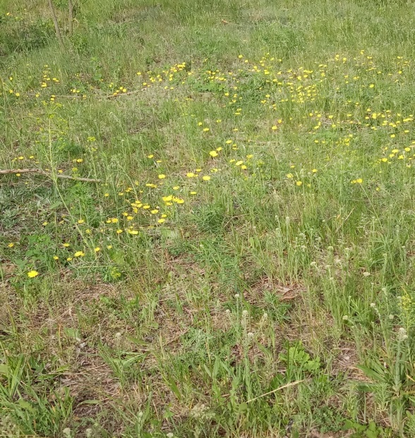
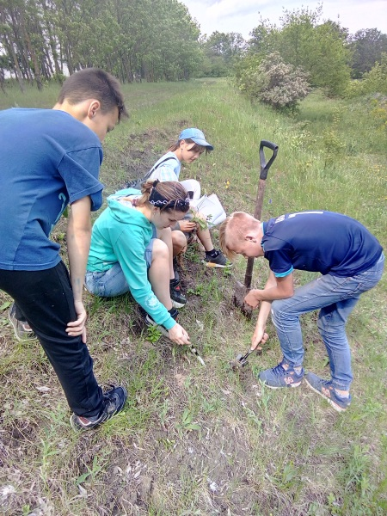
ІІ. Етап закладення тест-об’єкту
Нівелювання схилу
(отримання даних про
розміри фацій в урочищі
даного ландшафту)
Закладення
тест-квадратів
(аналіз ценозоформуючих
видів флори і фауни)
Збір інформації
(заміри густоти покриття,
ступеню розвитку вздовж
геоботанічного профілю)
Аналіз грунтових профілів
(інформація про ступінь змитості грунту, його зволоження та фауністичний склад)

Slide 5
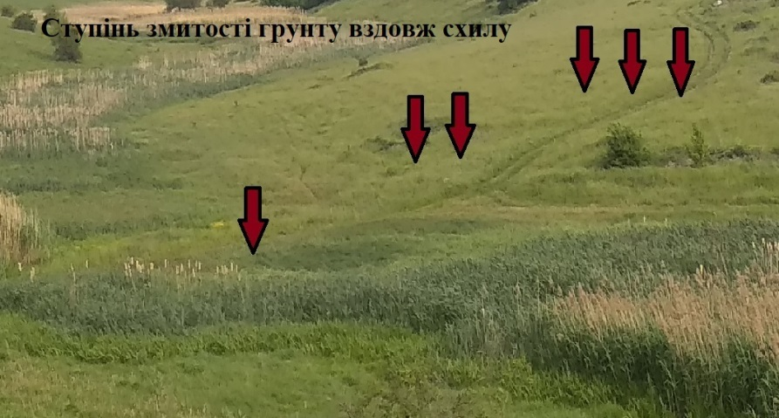
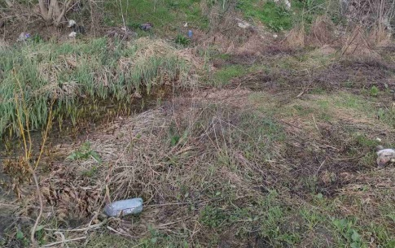
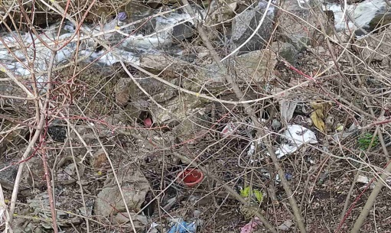
ІІІ. Тестування зміни біологічних показників
чутливих елементів ландшафту
Занесення змитим грунтом джерел;
Площинний змив родючих шарів грунту на схилах долини річок.
Розорювання привододільних схилів
Стан існуючих джерел
Занесення площинним змивом | Сміттєве занедбання

Slide 6
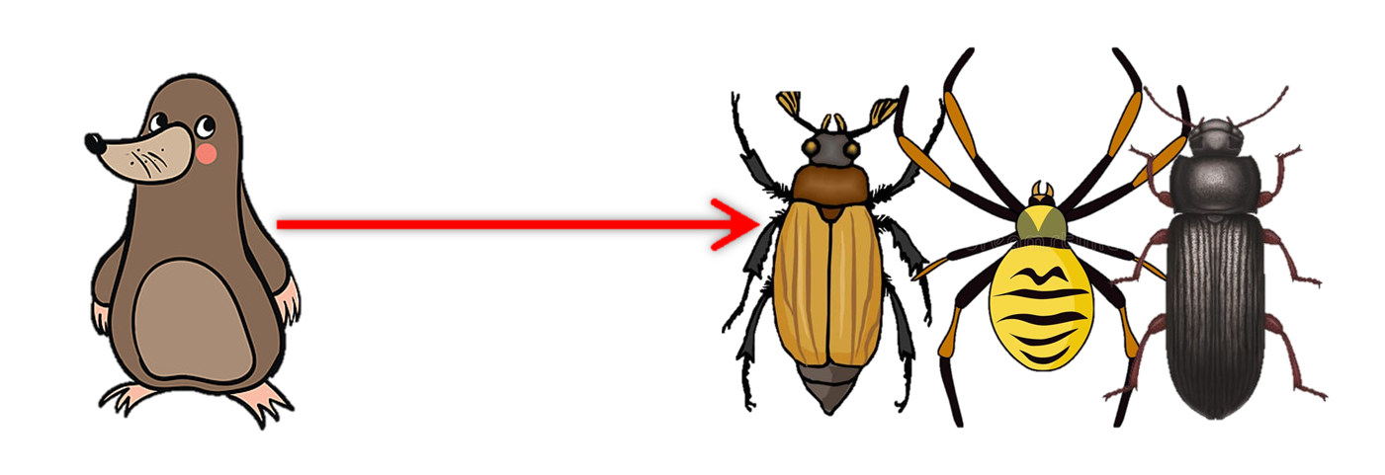
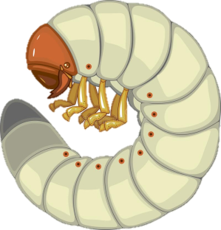
ІІІ. Тестування зміни біологічних показників
чутливих елементів ландшафту

Slide 7
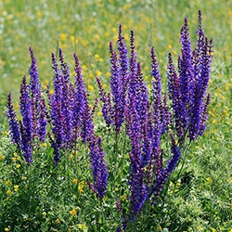
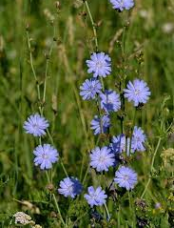
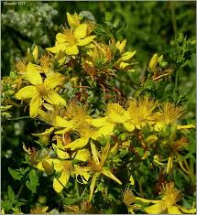
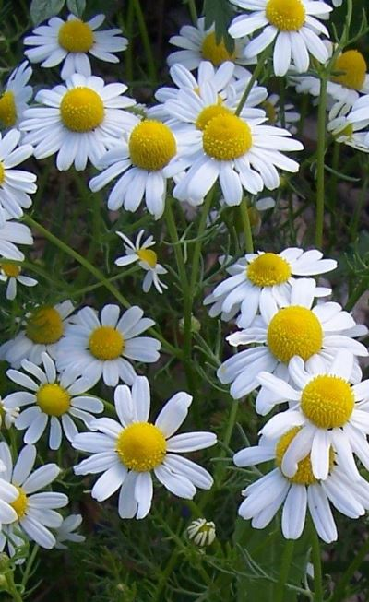
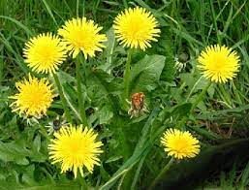
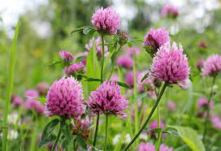
Лучні ценозоформуючі види
Шавлія лікарська
Цикорій
Звіробій
Ромашка лікарська
Кульбаба
Конюшина лучна

Slide 8
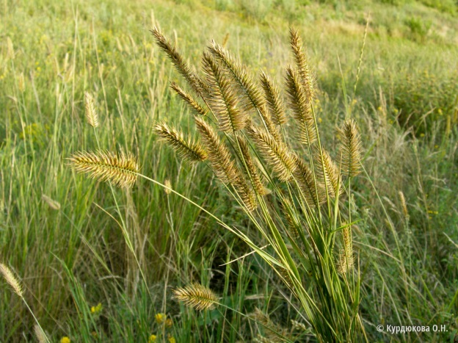
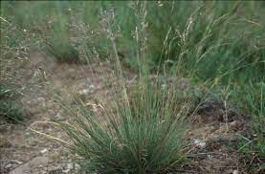
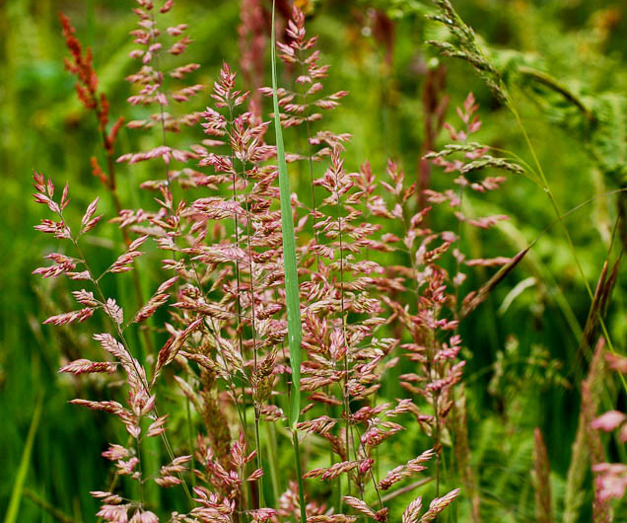
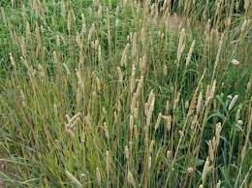
Злакові ценозоформуючі види
Типчак
Житняк гребінчастий
Тимофіївка
Вівсяниця

Slide 9
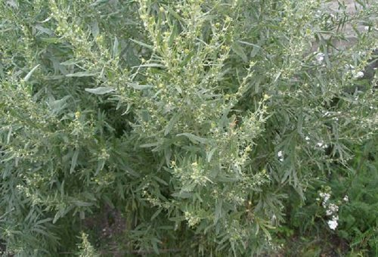
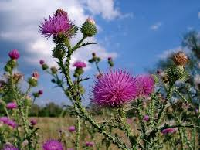
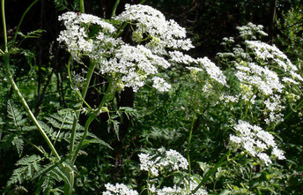
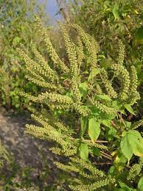
Експансуючі інвазійні види
Полин
Татарник
Болиголов п’ятнистий
Амброзія

Slide 10
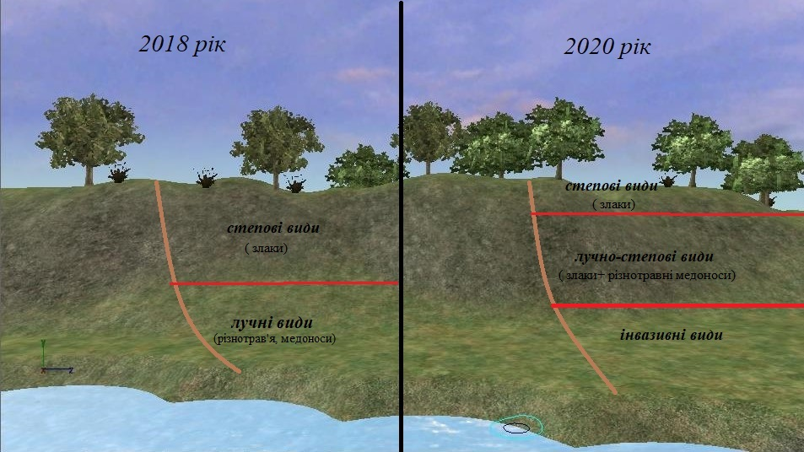
Динаміка зміщення типових фацій для даного урочища

Slide 11
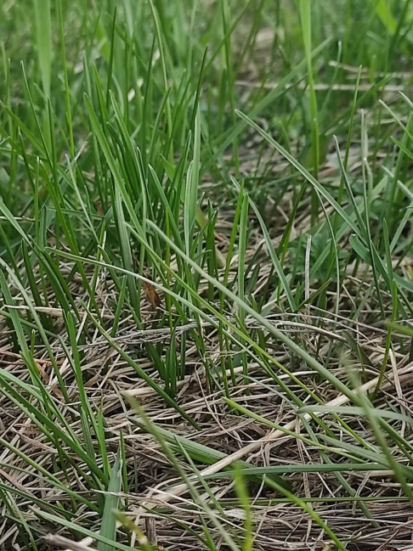
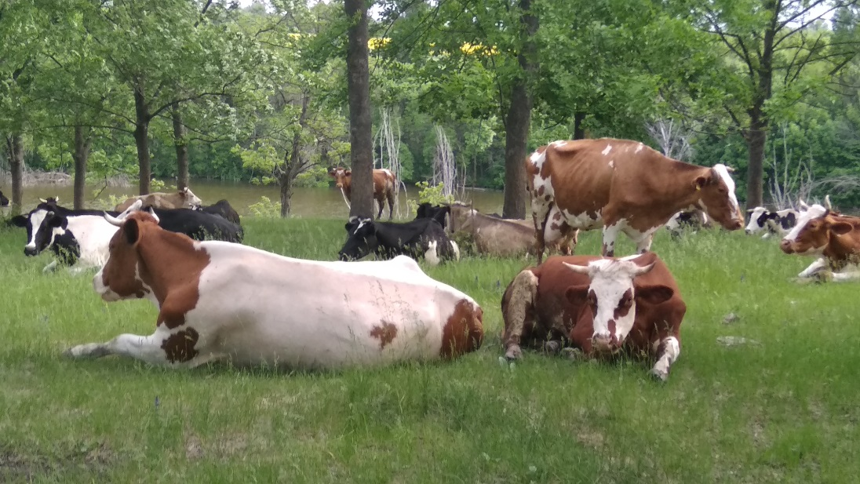
ІІІ. Тестування зміни біологічних показників
чутливих елементів ландшафту (продовження)
Збільшення швидкості поширення інвазивних видів;
Нарощення шару минулорічних повільноперегневаючих решток;
Різке скорочення ареалів типових видів рослинності;
Зміна пануючих видів тварин в ландшафті;
Відсутність копитних тварин

Slide 12
ІІІ. Тестування зміни біологічних показників
чутливих елементів ландшафту (продовження)
Частка людей з алергічними дихальними реакціями серед жителів прилеглих територій
Постійно страждають
Іноді відчувають
Ніколи не відчувають

Slide 13
Висновки
В результаті виконаного дослідження стали зрозумілими причини швидкої зміни зовнішнього вигляду урочища схилу річки Добра.
Проаналізовані процеси , що відбуваються вздовж геоботанічного профілю на закладених тест-об’єктах.
Проведено спостереження за зміною чутливих елементів ландшафту.
В разі неврегулювання відносин « людина-екосистема» на даній ділянці ( що є типовою для даних видів ландшафтів), продовжуватиметься зниження обводненості ділянок, далі зникатиме грунтова біомаса ( черви, личинки, землерийки), що знижуватиме щільність та пухкість грунту, що призведе до швидкого погіршення показників родючості грунту. А це ,в свою чергу, залишить змогу існування лише найбільш витривалим видам, що продовжать експансію шкідливих для здоров’я місцевого населення видів рослин і призведе до остаточної деградації екосистеми долини малої річки, що в свою чергу покличе інші значущі зміни.
Знайдені можливі шляхи вирішення, що застосовуються в інших громадах області.

Slide 14
Рекомендації
Термінове приділення уваги розвідці та догляду джерел.
Регулювання місцевими органами влади забруднення, розорення схилів та присхилових ділянок, вирубки лісосмуг вздовж схилів річки.
Використання фітоценотичного методу боротьби зі шкідливою експанцією рослин ( знищення рослин на засмічених ділянках шляхом переорування грунту з подрібненням рослинних решток та наступним висівом на цих ділянках багаторічних злакових і травових сумішей).
Застосування біологічного методу боротьби з рослинами-шкідниками місцевих екосистем ( використання бакетерій, грибів, комах або продуктів їхньої життєдіяльності, які шкодять цим рослинам та їхнім насінням – біогербіцити).

Slide 15
«…Навчання без міркування – даремне, міркування без навчання – небезпечне…”
Конфуцій

